Slide 1

Contenidos página Web
Equipo 4C
Dirección de Desarrollo Organizacional

Slide 2
1ra Feria del Conocimiento y la Innovación

Slide 3
1ra Feria del Conocimiento y la Innovación
Propósito:​ Facilitar un espacio formal para difundir información sobre los productos de conocimiento propios de los diferentes organismos/ procesos de la entidad, y promover activamente el compartir conocimiento entre los servidores públicos departamentales.
Fecha: Julio 23 de 2025
Principales resultados
# Servidores asistentes registrados: 555
# Iniciativas identificadas: 94
# Iniciativas priorizadas: 60
# Charlas en tarima: 29
# Organismos participantes: 16
# Servidores en tarima (voceros): 34

Slide 4
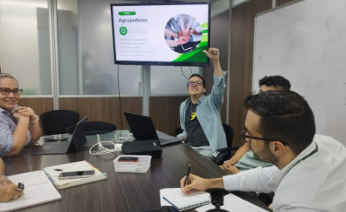
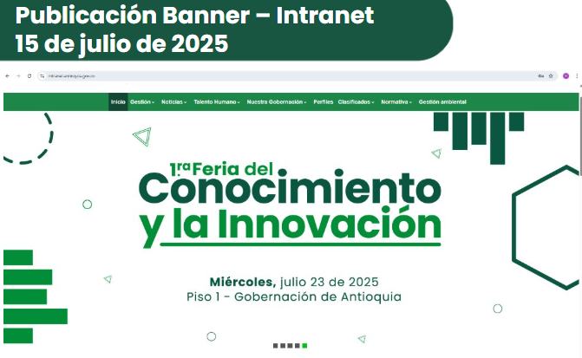
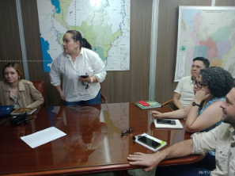
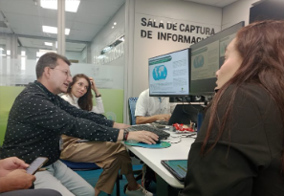
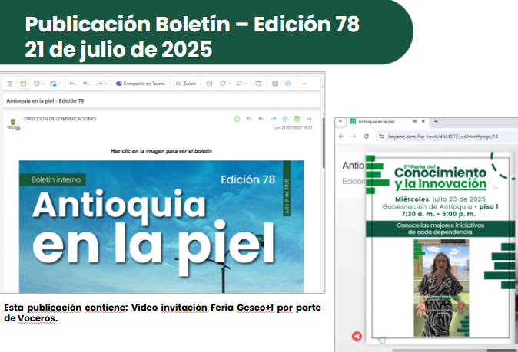
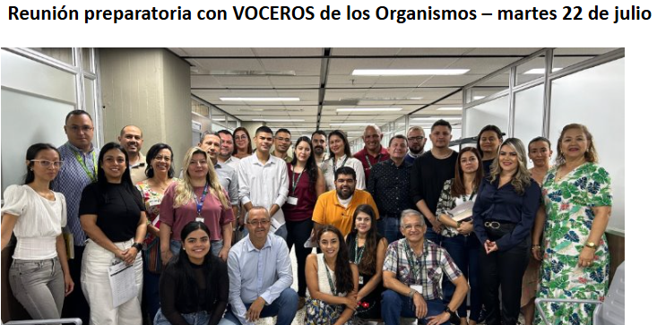
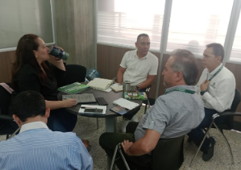
1ra Feria del Conocimiento y la Innovación
Preparación

Slide 5
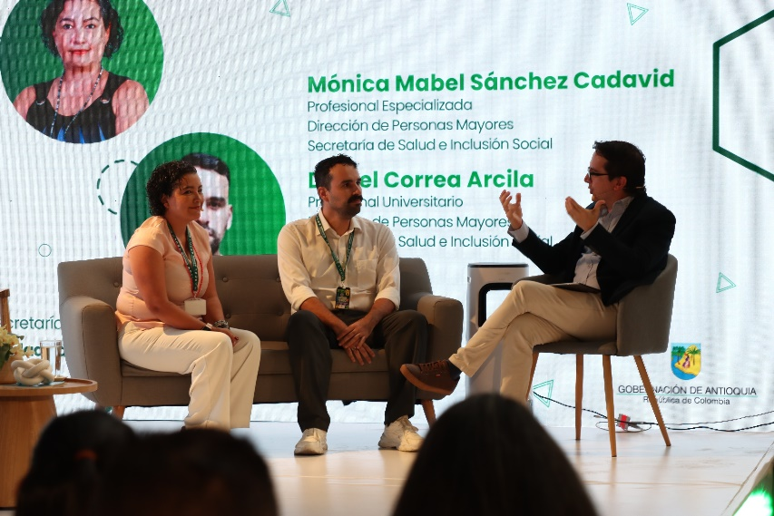
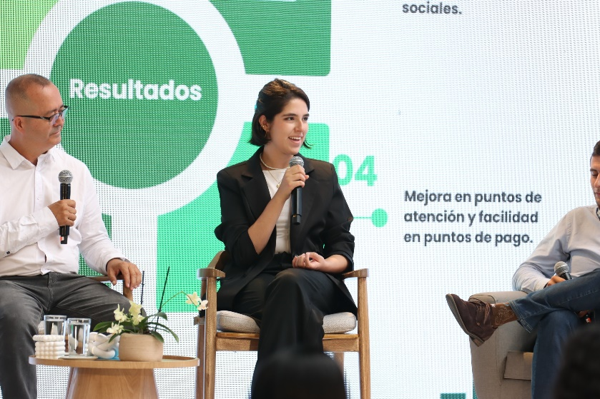
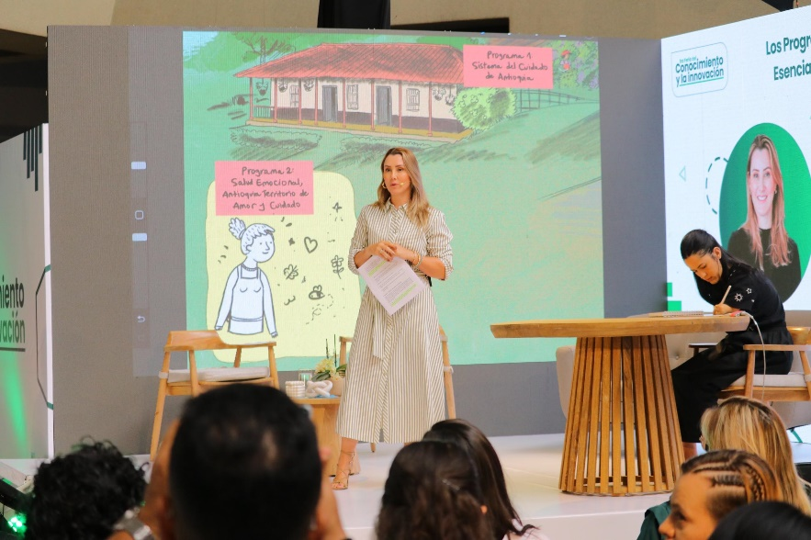
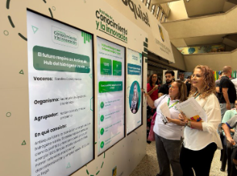
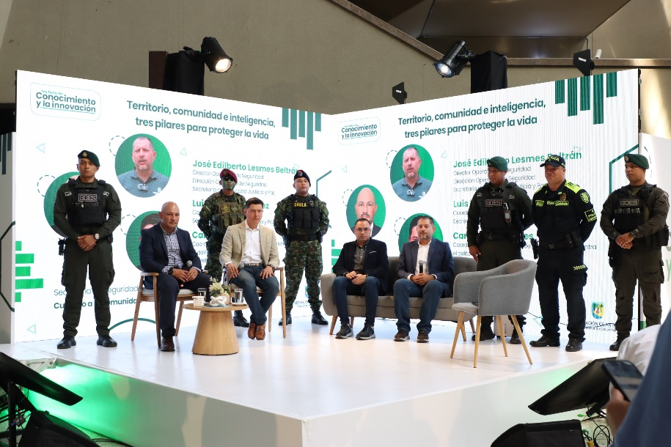
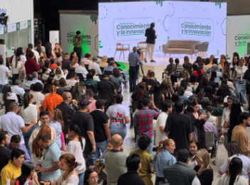
1ra Feria del Conocimiento y la Innovación
Realización

Slide 6
Ciclo de Tertulias Internacionales

Slide 7
Ciclo de Tertulias Internacionales
Propósito: Gestionar espacios de conversación para divulgar y compartir conocimiento alrededor de temas asociados a la labor de los servidores del CAD.​
Fecha: Marzo 12, 13 y 14 de 2025
Nombre tertulia​ | Tertuliante ​ | Inscritos​ | Participantes​
Design Thinking​ | Eric Hammond​ | 30​ | 24​
Adaptándose al cambio​ | Tino Dos Santos​ | 88​ | 90​
valorar a las personas por encima de los beneficios ​ | Troy Sedgwick​ | 27​ | 23​
​ | ​ | 145​ | 137​
Principales resultados

Slide 8

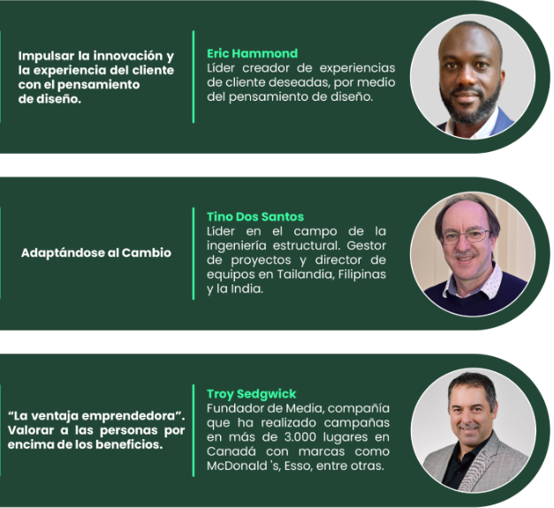
Ciclo de Tertulias Internacionales
Evento realizado en coordinación con la Organización canadiense LEADER IMPACT INTERNATIONAL

Slide 9
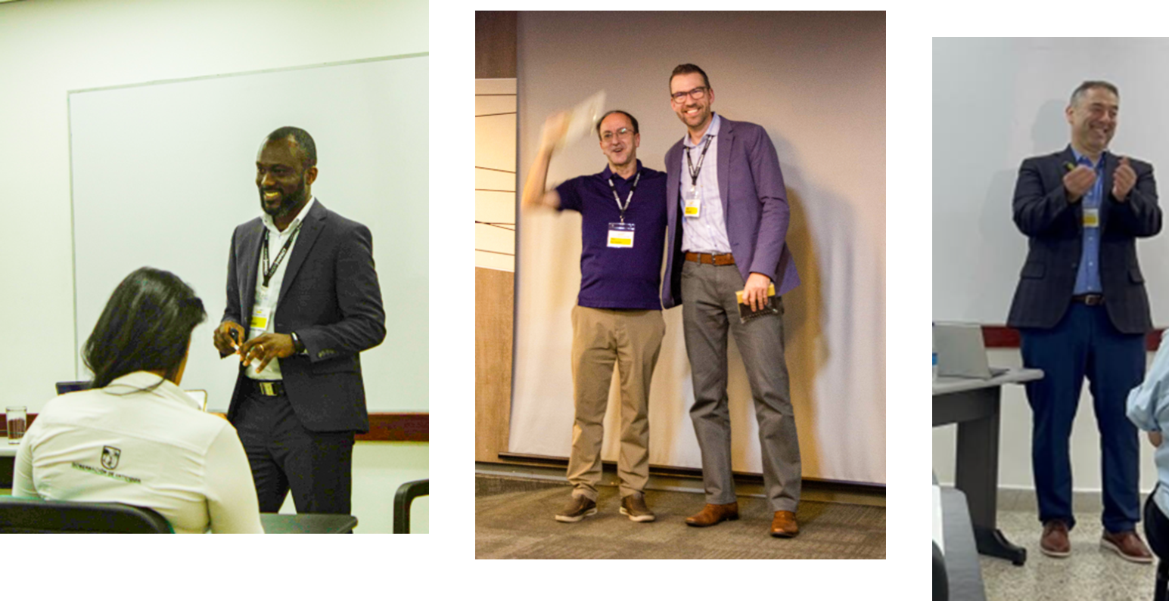
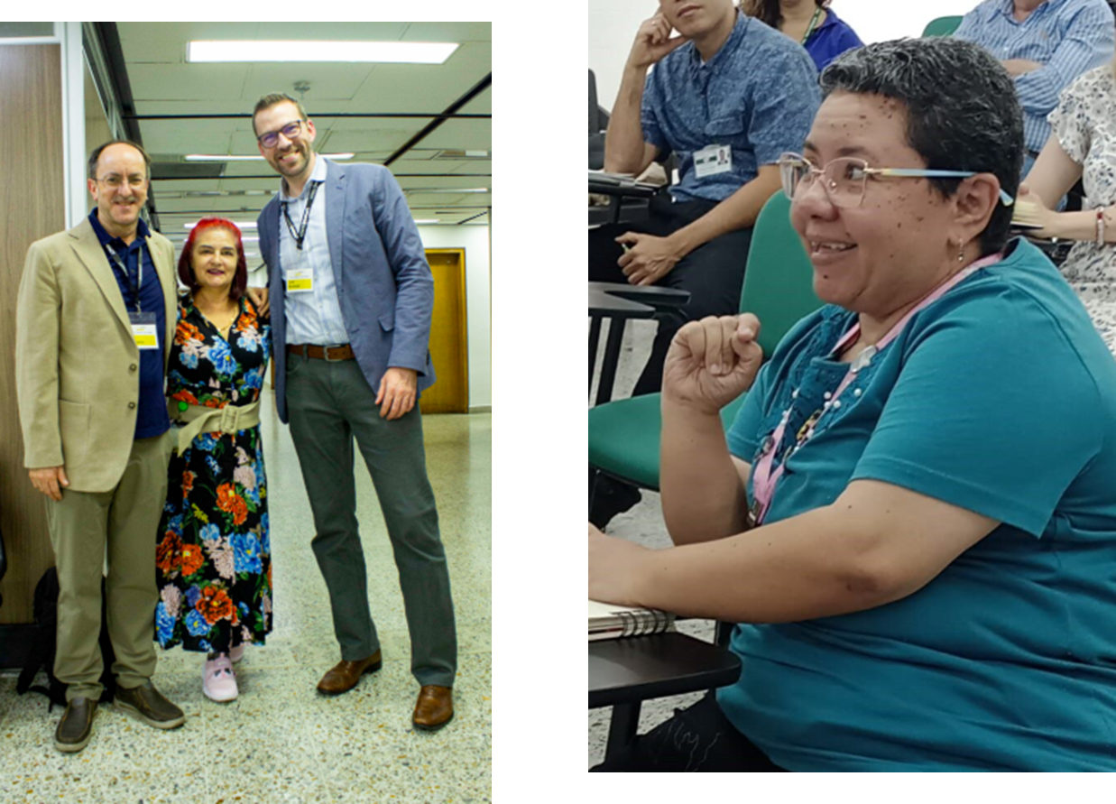
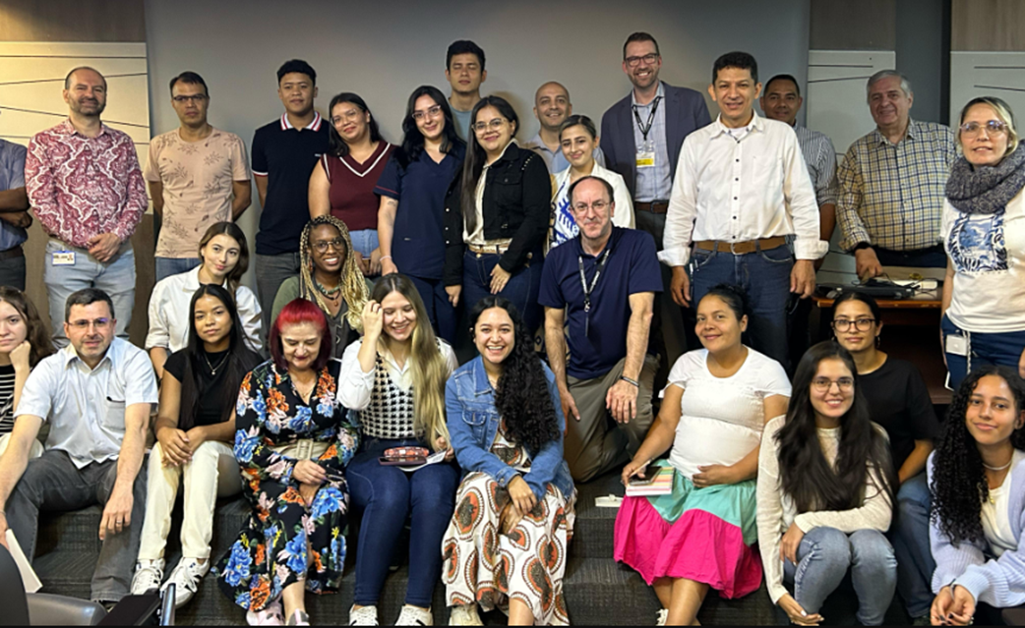
Ciclo de Tertulias Internacionales

Slide 10
Desafío de navegación

Slide 11
Desafío de navegación
Propósito: Fortalecer la apropiación y uso del Sitio GESCO +I entre los servidores de la administración departamental​
Fecha: Marzo 3 al 31 de 2025
No. Desafío​ | No. Visores únicos​ | No. Visitas (Ingresos)​ | No. Desafiantes​
1​ | 153​ | 230​ | 122​
2​ | 66​ | 96​ | 89​
3​ | 56​ | 85​ | 70​
4​ | 50​ | 79​ | 70​
Principales resultados

Slide 12
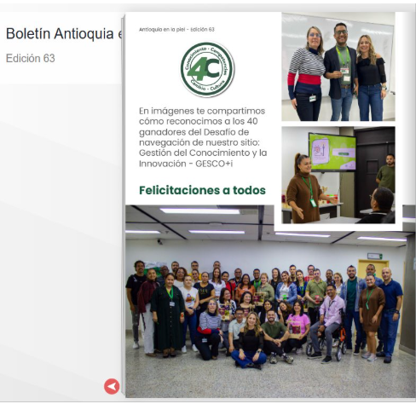
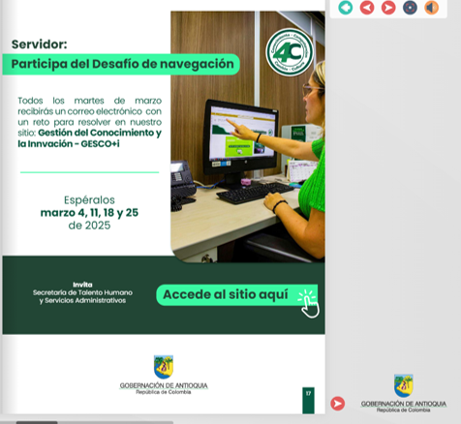
Desafío de navegación
Edición 59 de Marzo 03 de 2025
Edición 63 de Marzo 31 de 2025

Slide 13
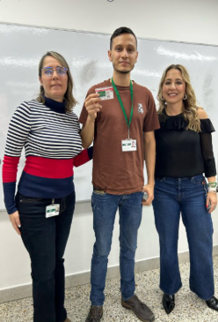
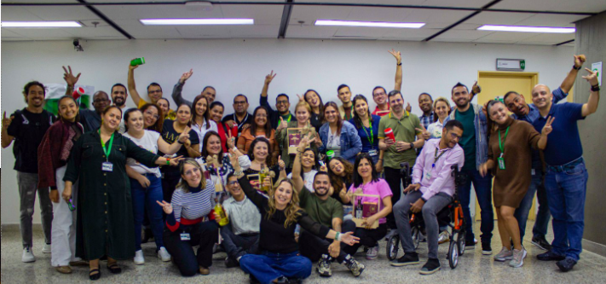
Desafío de navegación

Slide 14
Servidor Orgullo Antioqueño

Slide 15

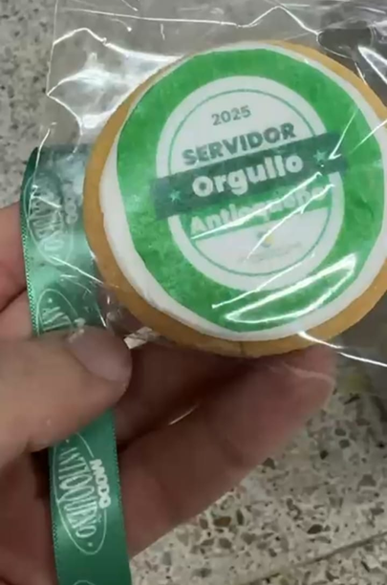
Servidor Orgullo Antioqueño
Propósito: Desarrollar una intervención institucional que articule comunicación, pedagogía y reconocimiento en torno a la vivencia de valores por parte de los servidores departamentales. ​
Fecha: Mayo 28 a Junio 18 de 2025
Principales resultados

Slide 16

Servidor Orgullo Antioqueño
Principales resultados

Slide 17
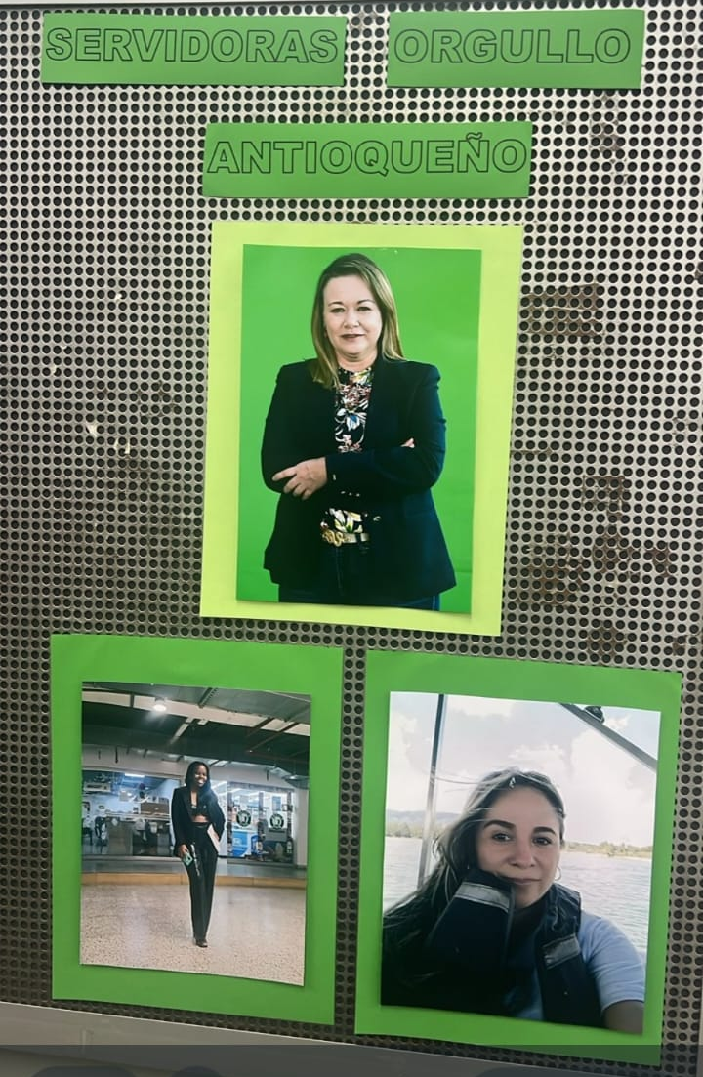
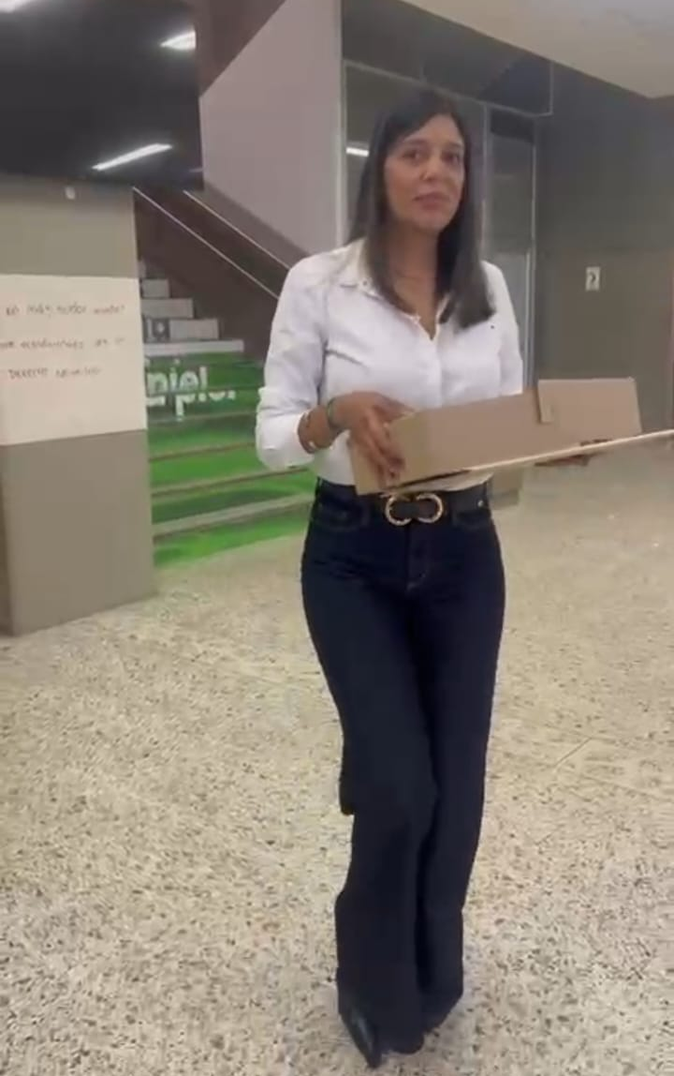
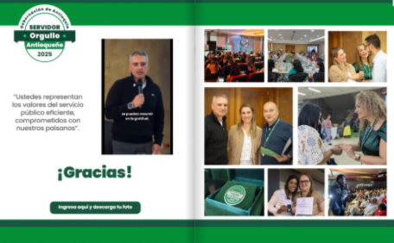
Servidor Orgullo Antioqueño

Slide 18


